Slide 1
Trafik under byggtid perioden januari 2022 till december 2022
Trafik- och tillgänglighetsgruppen
Datum: 2022-02-02

Slide 2
Kartbilder
Skapas och uppdateras av KomFram tre gånger om året.
30 april
31 Augusti
31 December
Visualiserar trafikpåverkande arbeten av mer omfattande art och delas upp på tre perioder om året. (Jan – Maj, Juni – Augusti, September – December)
Vid eventuella förändringar mellan uppdateringar så uppdateras inte kartorna utan då hänvisar vi till information från projekten eller via Trafiken.nu.

Slide 3
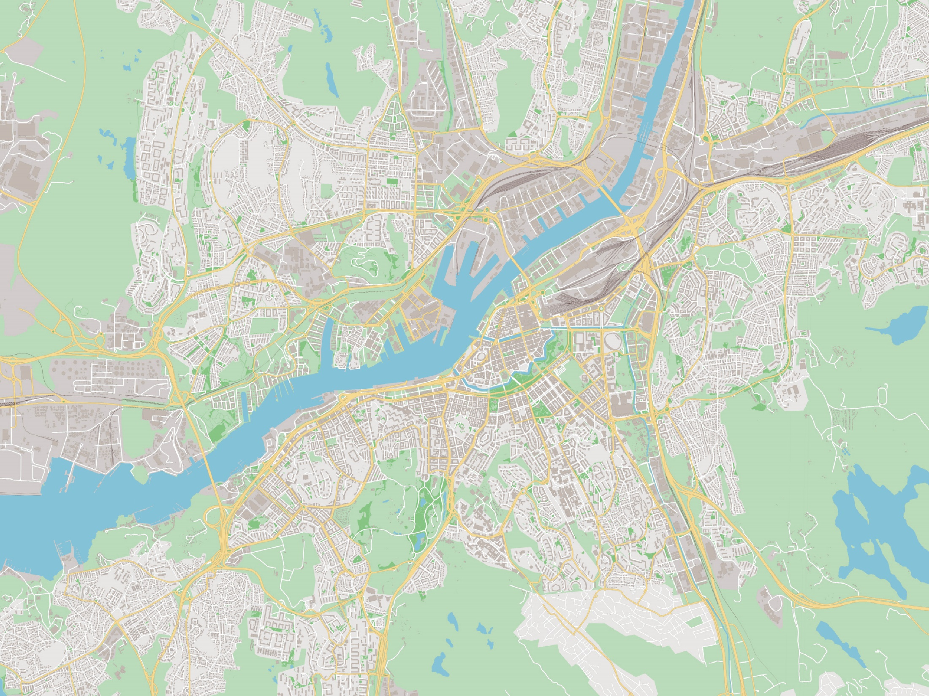
Stora trafikpåverkande arbeten Januari – Maj 2022
E6/Tingstadstunneln:
» E6 helavstängd 22-25/4
Därefter:
» Ena tunnelröret avstängt för trafik
» Ett körfält öppet i vardera riktning genom tunneln
» Stängd anslutning i Tingstadsmotet
» Stängda anslutningar i Ringömotet
» Stängda anslutningar i Gullbergsmotet
» Stängd anslutning i Marieholmsmotet
» Ramp E20 → E6N stängd (Kakeltunneln)
» Ytterligare begränsningar under flertal helger
» Ändrade körvägar
Uppdaterad 2021-12-31
Brunnsbomotet:
» Södra av- och påfart stängs permanent
E45 Götaleden vecka 7-8:
» Vägen stängs i båda riktningar
» Omledning av trafik
Eriksbergsmotet:
» Inlandsgatan stängs
Drottningtorget (spår 1,2):
» Avstängda hållplatslägen vecka 7
Centralenområdet:
» Ändrade körvägar för samtliga trafikslag
Ullevimotet/Olskroksmotet:
» Begränsad framkomlighet på E6/E20
» Norrgående påfart stängs
Masthugget:
» Emigrantvägen enkelriktas österut
» Masthamnsbron stängs
» Ändrade körvägar för samtliga trafikslag
Gårdamotet:
» Ett körfält per riktning öppet på E6 22-25/4
» Begränsad framkomlighet under flertal helger
Kallebäcksmotet:
» Ett körfält per riktning avstängt på E6 22-25/4
» Ett körfält avstängt helger på ramp E6 → RV 40
Haga:
» Begränsad framkomlighet i Nya Allén i västgående riktning
Kungsportsavenyn:
» Spårarbete april kl 9-15
» Begränsad framkomlighet Nya Allén och Parkgatan
Brunnsparken:
» Begränsad framkomlighet
» Omledning busstrafik
Spår-/banarbeten
Arbeten väg/gata
Färdigställda arbeten
Gnistängstunneln:
» Begränsad framkomlighet under 3-4 helger
Notes:
Nedan följer en sammanfattning av kritiska stråk/platser för respektive period. Nytillkomna stråk/platser markeras med kursiv text.
Januari-Maj 2022
Totalavstängning E6/Tingstadstunneln helgen 22-25 april. Kraftig påverkan i hela Göteborgsområdet.
Kraftigt begränsad framkomlighet i alla anslutningar till Tingstadstunneln och Marieholmstunneln.
Begränsad framkomlighet på Lundbyleden och omkring Leråkersmotet och Backavägen.
Begränsad framkomlighet på E6/E20 norrgående från Kallebäck till Tingstad.
Kraftigt förlängda restider längs E45 och Lundbyleden samt begränsad framkomlighet på anslutande vägar, vecka 7-8.
Begränsad framkomlighet Centralenområdet.

Slide 4
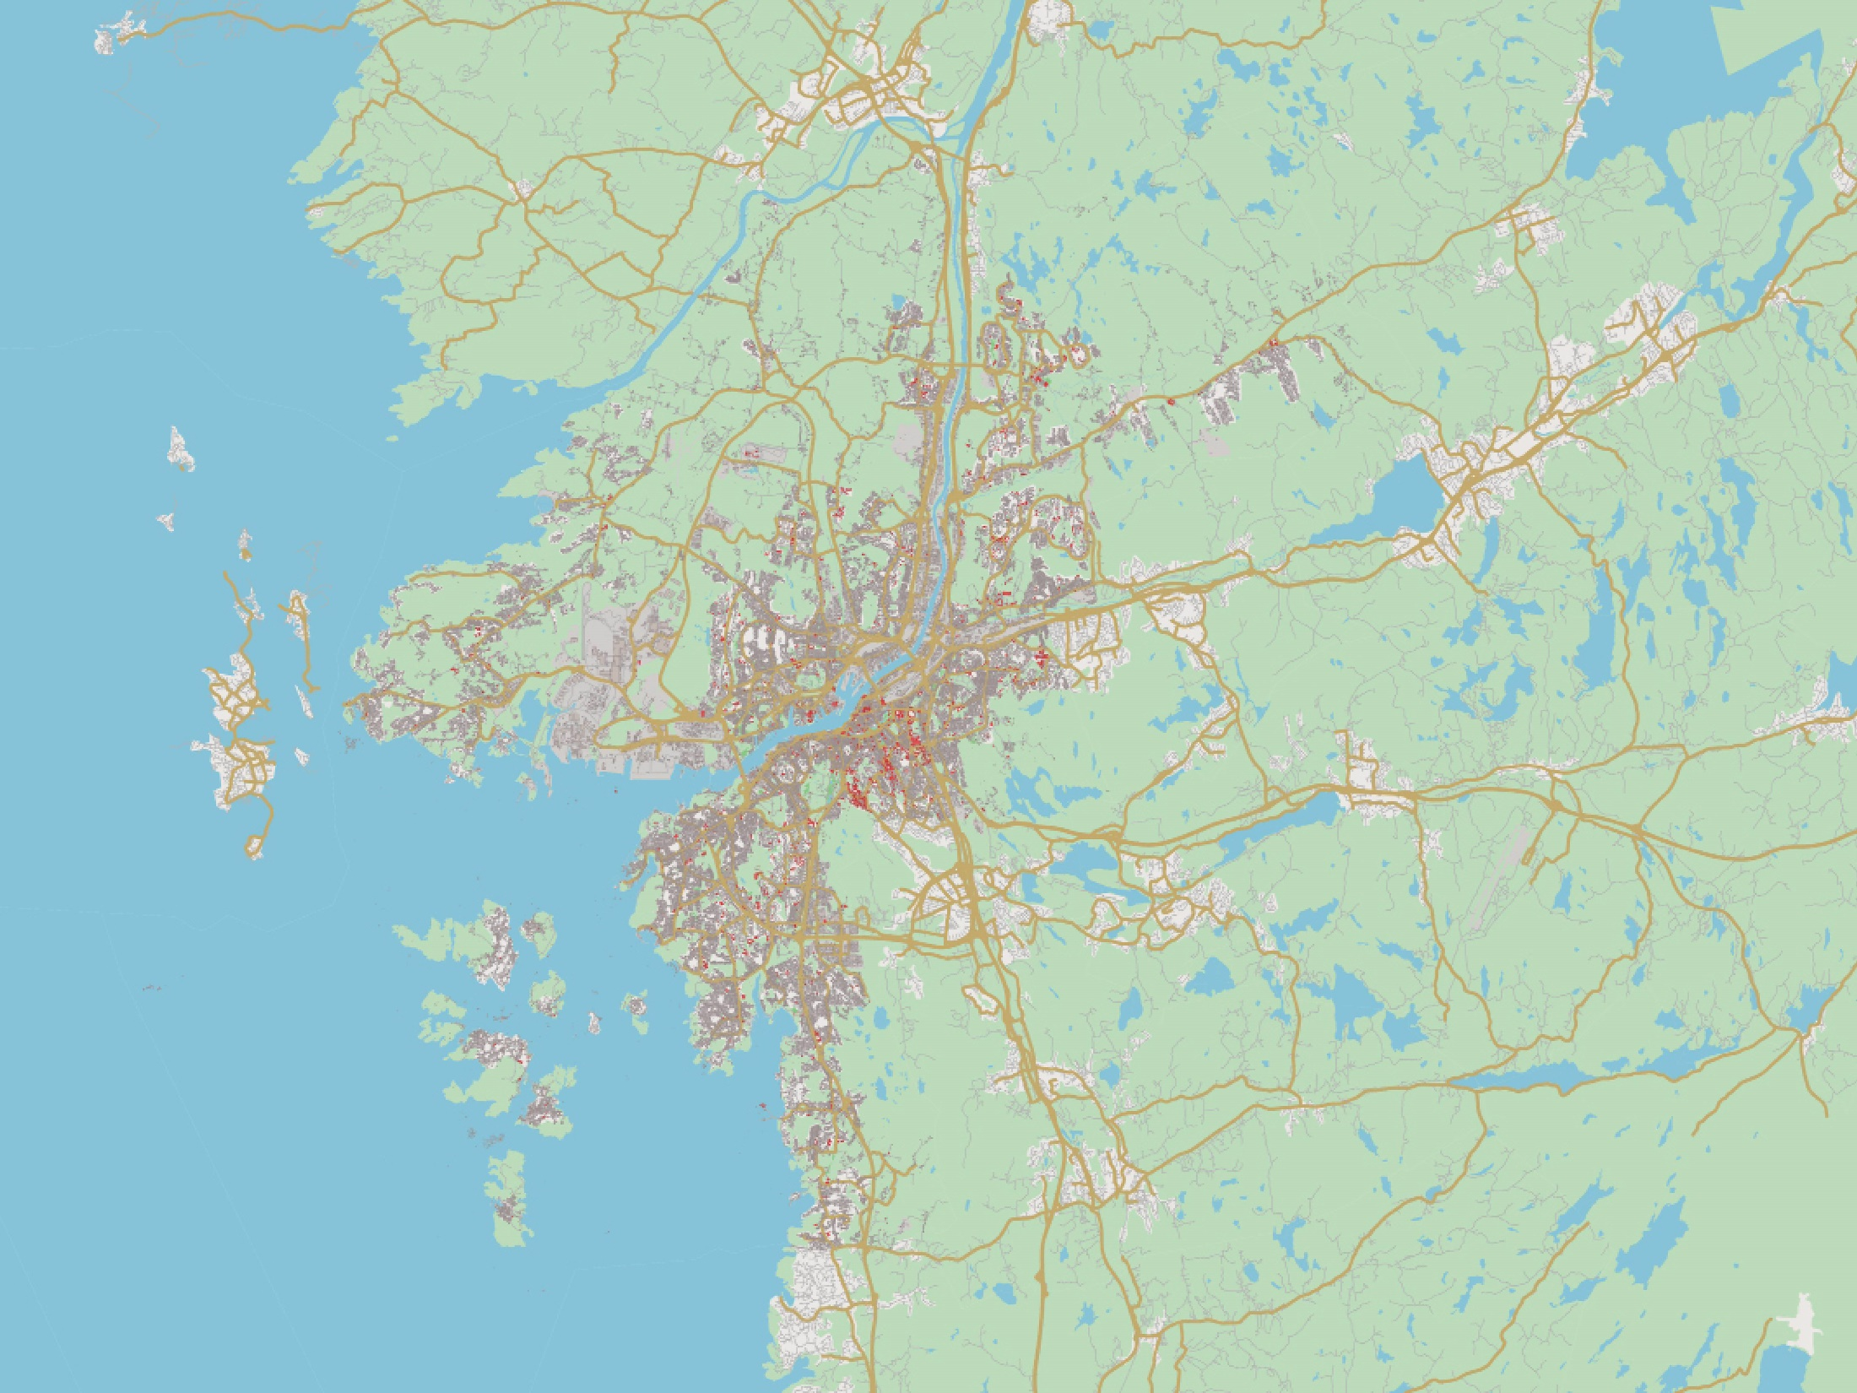
Stora trafikpåverkande arbeten Januari – Maj 2022
Arbetena på Nordreälvbron blir klara
Uppdaterad 2021-12-31
Arbetena på E20 är klara
Hisingsleden:
» Sänkt hastighet
» Tillfälliga avstängningar
» Smalare körfält
Arbetena på Väg 535 / Landvettervägen blir klara
Halvors länk öppnad för trafik
Spår-/banarbeten
Arbeten väg/gata
Färdigställda arbeten
Notes:
Nedan följer en sammanfattning av kritiska stråk/platser för respektive period. Nytillkomna stråk/platser markeras med kursiv text.
Januari-Maj 2022
Hisingsleden samt anslutande vägar under eftermiddag.

Slide 5
Stora trafikpåverkande arbeten Juni – Augusti 2022
E6 / Tingstadstunneln:
» Ena tunnelröret avstängt för trafik
» Ett körfält öppet i vardera riktning genom tunneln
» Stängd anslutning i Tingstadsmotet
» Stängda anslutningar i Ringömotet
» Stängda anslutningar i Gullbergsmotet
» Stängd anslutning i Marieholmsmotet
» Ramp E20 → E6N stängd
» Stängd anslutning i Olskroksmotet
» Ytterligare begränsningar under flertal helger
» Ändrade körvägar
Uppdaterad 2021-12-31
Eriksbergsmotet:
» Inlandsgatan stängs
Redbergsvägen:
» Avstängd spårvagnssträcka Svingeln - Redbergsplatsen
Centralenområdet:
» Ändrade körvägar för samtliga trafikslag
» Begränsad framkomlighet i området
Gårdamotet:
» Begränsad framkomlighet under flertal helger
Masthugget:
» Emigrantvägen enkelriktad österut
» Masthamnsbron avstängd
» Ändrade körvägar för samtliga trafikslag
Brunnsparken:
» Begränsad framkomlighet
» Omledning busstrafik
Spår-/banarbeten
Arbeten väg/gata
Färdigställda arbeten
Notes:
Nedan följer en sammanfattning av kritiska stråk/platser för respektive period. Nytillkomna stråk/platser markeras med kursiv text.
Juni-Augusti 2022
Kraftigt begränsad framkomlighet i alla anslutningar till Tingstadstunneln och Marieholmstunneln.
Begränsad framkomlighet på Lundbyleden och omkring Leråkersmotet.
Begränsad framkomlighet på E6/E20 norrgående från Kallebäck till Tingstad.
Begränsad framkomlighet Centralenområdet.

Slide 6
Stora trafikpåverkande arbeten Juni – Augusti 2022
Uppdaterad 2021-12-31
Bohusbanan:
» Göteborg – Ytterby avstängt vecka 32-35
Kortedala:
» Spårarbete vecka 27-28
Angeredsbanan:
» Spårarbete vecka 29-31
Hisingsleden:
» Sänkt hastighet
» Tillfälliga avstängningar
» Smalare körfält
Västra stambanan:
» Avstängd förbi Olskroken vecka 30-32
Kust-till-kust-banan:
» Avstängd start vecka 33
Västkustbanan:
» Avstängd vecka 25
Spår-/banarbeten
Arbeten väg/gata
Färdigställda arbeten
Notes:
Nedan följer en sammanfattning av kritiska stråk/platser för respektive period. Nytillkomna stråk/platser markeras med kursiv text.
Juni-Augusti 2022
Hisingsleden samt anslutande vägar under eftermiddag.

Slide 7
E6 / Tingstadstunneln:
» Ena tunnelröret avstängt för trafik
» Ett körfält öppet i vardera riktning genom tunneln
» Stängd anslutning i Tingstadsmotet
» Stängda anslutningar i Ringömotet
» Stängda anslutningar i Gullbergsmotet
» Stängd anslutning i Marieholmsmotet
» Ramp E20 → E6N stängd
» Stängd anslutning i Olskroksmotet, öppen för linjetrafik
» Ytterligare begränsningar under flertal helger
» Ändrade körvägar
Stora trafikpåverkande arbeten September – December 2022
Uppdaterad 2021-12-31
Eriksbergsmotet:
» Inlandsgatan stängd
» Sänkt hastighet
» Smalare körfält
» Tillfälliga avstängningar
» Stängda ramper
Centralenområdet:
» Ändrade körvägar för samtliga trafikslag
» Begränsad framkomlighet i området
Brunnsparken:
» Begränsad framkomlighet
» Omledning busstrafik
Masthugget:
» Emigrantvägen enkelriktad österut
» Masthamnsbron avstängd
» Ändrade körvägar för samtliga trafikslag
Lorensberg:
» Begränsad framkomlighet på flera gator
Spår-/banarbeten
Arbeten väg/gata
Färdigställda arbeten
Notes:
Nedan följer en sammanfattning av kritiska stråk/platser för respektive period. Nytillkomna stråk/platser markeras med kursiv text.
September-December 2022
Kraftigt begränsad framkomlighet i alla anslutningar till Tingstadstunneln och Marieholmstunneln.
Begränsad framkomlighet på Lundbyleden och omkring Leråkersmotet.
Begränsad framkomlighet på E6/E20 norrgående från Kallebäck till Tingstad.
Begränsad framkomlighet Centralenområdet.
Begränsad framkomlighet på Södra Vägen, Engelbrektsgatan, Berzeliigatan.
Begränsad framkomlighet runt Eriksbergsmotet.

Slide 8
Stora trafikpåverkande arbeten September – December 2022
Uppdaterad 2021-12-31
Hisingsleden:
» Sänkt hastighet
» Tillfälliga avstängningar
» Smalare körfält
Kust-till-kust-banan:
» Avstängd
Spår-/banarbeten
Arbeten väg/gata
Färdigställda arbeten
Notes:
Nedan följer en sammanfattning av kritiska stråk/platser för respektive period. Nytillkomna stråk/platser markeras med kursiv text.
September-December 2022
Hisingsleden samt anslutande vägar under eftermiddag.

Slide 9
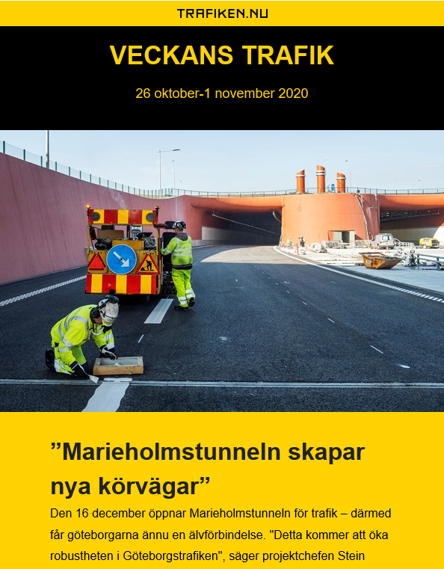
Trafiken.nu

